Slide 1
第一章 操作系统引论
1.0 什么是操作系统
1.1 操作系统的目标和作用
1.2 操作系统的发展过程
1.3 操作系统的基本特性
1.4 操作系统的主要功能
1.5 操作系统的结构设计
习题

Slide 2
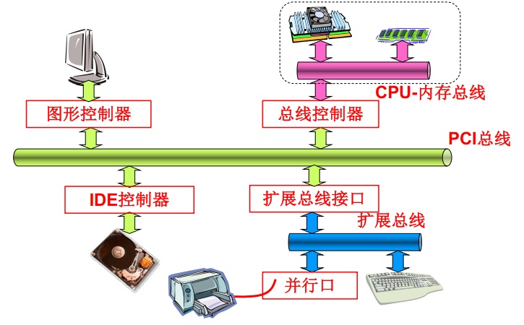
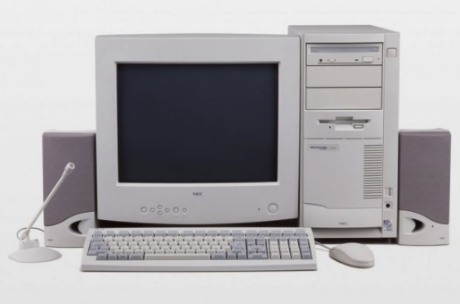
什么是操作系统
CPU 内存
硬盘
配置在计算机硬件上的第一层软件，是对硬件的首次扩充。是最重要的系统软件，其他系统软件、应用软件都依赖于操作系统的支持。
os主要作用: 1)管理计算机系统所有硬件设备
2) 提高设备利用率和系统吞吐量
3) 为用户和程序提供访问接口，方便用户使用
Notes:
CPU 发指令给内存，把相关内容，显示到显示器上
比如 使用 printf(),凭什么使用printf()就可以打印出来东西，离不开操作系统

Slide 3
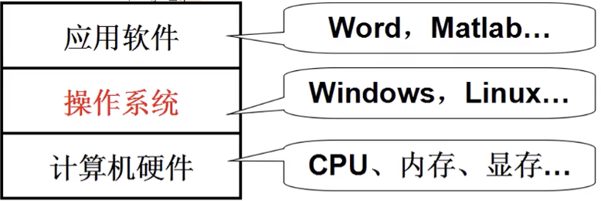
什么是操作系统
定义
操作系统是配置在计算机硬件上的第一层软件，是对硬件系统的首次扩充。

Slide 4
什么是操作系统
无操作系统，只有硬件的计算机：裸机
有操作系统的计算机
print(‘hello world’)
Notes:
1. 方便性

Slide 5
操作系统的目标与应用环境有关。 例如在查询系统中所用的OS，希望能提供良好的人—机交互性； 对于应用于工业控制、武器控制以及多媒体环境下的OS，要求其具有实时性； 而对于微机上配置的OS，则更看重的是其使用的方便性。
1.1 操作系统的目标和作用

Slide 6
1.1.1 操作系统的目标 1. 方便性 2. 有效性 提高系统资源利用率和吞吐量 3. 可扩充性 无结构->模块化结构->层次化结构->微内核结构 4. 开放性 系统遵循世界标准，与其它厂家软硬件相互兼容
1.1 操作系统的目标和作用

Slide 7
1.1 操作系统的目标和作用
作用
管理计算机硬件设备
提高硬件设备的利用率
提高系统的吞吐量
为用户与应用程序提供接口

Slide 8
1.1 操作系统的目标和作用
是计算机硬件和应用之间的一层软件
方便我们使用硬件，如显存等
高效的使用硬件，如开多个终端
管理的硬件包括：
CPU管理
内存管理
磁盘管理
文件管理
网络管理
电源管理
多核管理
Notes:
有效

Slide 9
1.1 操作系统的目标和作用
从应用软件出发：探到OS
集中在使用计算机的接口上
使用显示器：print
使用CPU：fork
使用文件：open、read
从应用软件出发：进入OS
一段文字如何写入磁盘
Notes:
可扩充性，开放性

Slide 10
1.1.2 操作系统的作用 1. OS作为用户与计算机硬件系统之间的接口 2. OS作为计算机系统资源的管理者 3. OS实现了对计算机资源的抽象
1.1 操作系统的目标和作用

Slide 11
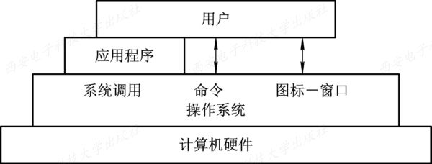
1.1.2 操作系统的作用 1. OS作为用户与计算机硬件系统之间的接口 OS作为用户与计算机硬件系统之间接口的含义是：OS处于用户与计算机硬件系统之间，用户通过OS来使用计算机系统。或者说，用户在OS帮助下能够方便、快捷、可靠地操纵计算机硬件和运行自己的程序。图1-1是OS作为接口的示意图。
1.1 操作系统的目标和作用
图1-1 OS作为接口的示意图

Slide 12
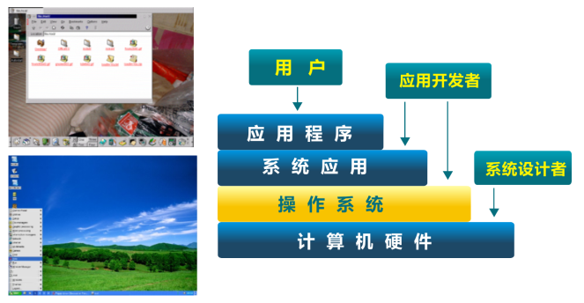
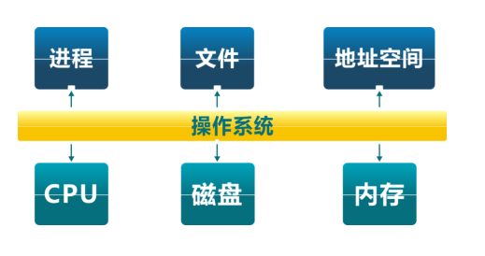
1.1 操作系统的目标和作用

Slide 13
1.1.2 操作系统的作用 2. OS作为计算机系统资源的管理者 在一个计算机系统中，通常都含有多种硬件和软件资源。归纳起来可将这些资源分为四类：处理机、存储器、I/O设备以及文件(数据和程序)。相应地，OS的主要功能也正是对这四类资源进行有效的管理。
1.1 操作系统的目标和作用
处理机管理是用于分配和控制处理机；
存储器管理主要负责内存的分配与回收；
I/O设备管理是负责I/O设备的分配(回收)与操纵；
文件管理是用于实现对文件的存取、共享和保护。
可见，OS的确是计算机系统资源的管理者。

Slide 14
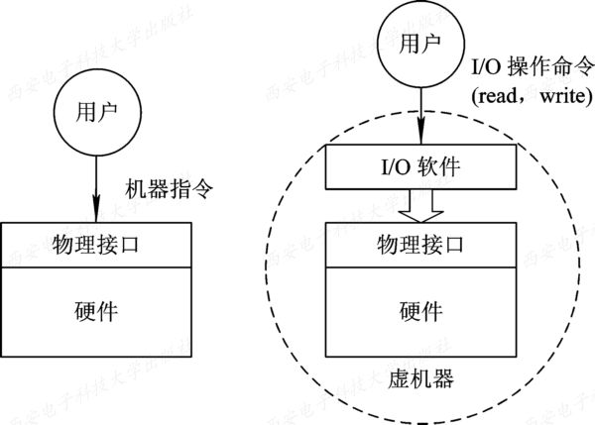
1.1.2 操作系统的作用 3. OS实现了对计算机资源的抽象 对于一台完全无软件的计算机系统(即裸机)，由于它向用户提供的仅是硬件接口(物理接口)，因此，用户必须对物理接口的实现细节有充分的了解，这就致使该物理机器难于广泛使用。为了方便用户使用I/O设备，人们在裸机上覆盖上一层I/O设备管理软件，如图1-2所示，由它来实现对I/O设备操作的细节，并向上将I/O设备抽象为一组数据结构以及一组I/O操作命令，如read和write命令，这样用户即可利用这些数据结构及操作命令来进行数据输入或输出，而无需关心I/O是如何具体实现的。
1.1 操作系统的目标和作用
图1-2 I/O软件隐藏了I/O操作实现的细节

Slide 15
1.1.3 推动操作系统发展的主要动力 1. 不断提高计算机资源利用率 2. 方便用户 3. 器件的不断更新换代 4. 计算机体系结构的不断发展 5. 不断提出新的应用需求
1.1 操作系统的目标和作用

Slide 16
1.2 操作系统的发展过程
人工操作方式；
20世纪50年代中期：出现了第一个简单的批处理OS；
20世纪60年代中期：开发出多道程序批处理系统；不久又推出分时系统，与此同时，用于工业和武器控制的实时OS也相继问世；
20世纪70到90年代，是VLSI和计算机体系结构大发展的年代，导致了微型机、多处理机和计算机网络的诞生和发展，与此相应地，也相继开发出了微机OS、多处理机OS和网络OS，并得到极为迅猛的发展。

Slide 17
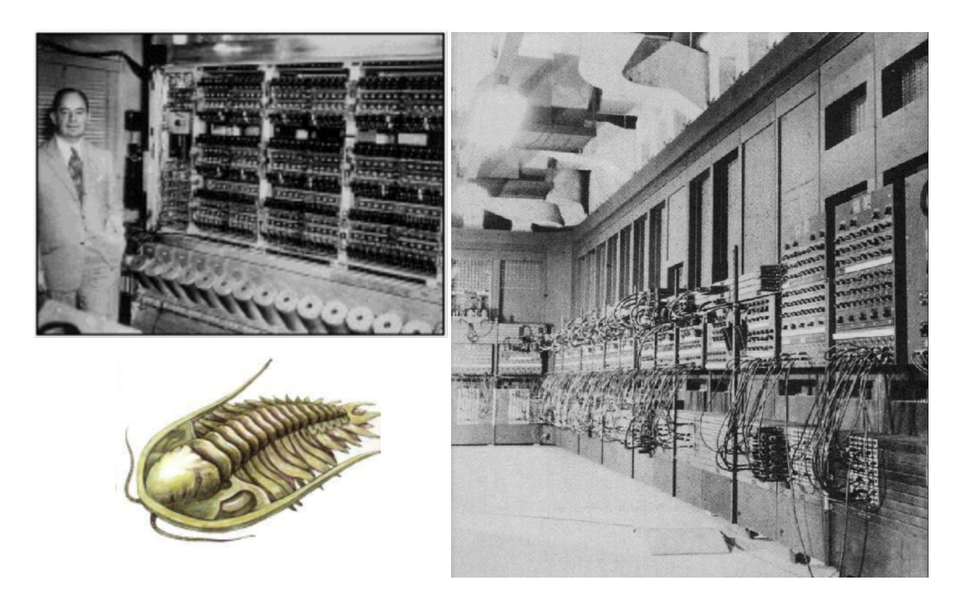
1.2.1 未配置操作系统的计算机系统 1945年第一台计算机 1. 人工操作方式 早期的操作方式是由程序员将事先已穿孔的纸带(或卡片)，装入纸带输入机(或卡片输入机)，再启动它们将纸带(或卡片)上的程序和数据输入计算机，然后启动计算机运行。仅当程序运行完毕并取走计算结果后，才允许下一个用户上机。这种人工操作方式有以下两方面的缺点： (1) 用户独占全机，即一台计算机的全部资源由上机用户所独占。 (2) CPU等待人工操作。当用户进行装带(卡)、卸带(卡)等人工操作时，CPU及内存等资源是空闲的。
1.2 操作系统的发展过程

Slide 18

1.2.1 未配置操作系统的计算机系统 1945年第一台计算机 1. 人工操作方式 早期的操作方式是由程序员将事先已穿孔的纸带(或卡片)，装入纸带输入机(或卡片输入机)，再启动它们将纸带(或卡片)上的程序和数据输入计算机，然后启动计算机运行。仅当程序运行完毕并取走计算结果后，才允许下一个用户上机。这种人工操作方式有以下两方面的缺点： (1) 用户独占全机，即一台计算机的全部资源由上机用户所独占。 (2) CPU等待人工操作。当用户进行装带(卡)、卸带(卡)等人工操作时，CPU及内存等资源是空闲的。
1.2 操作系统的发展过程

Slide 19
1.2.1 未配置操作系统的计算机系统 20世纪50年代末 2. 脱机输入/输出(Off-Line I/O)方式 为了解决人机矛盾及CPU和I/O设备之间速度不匹配的矛盾，20世纪50年代末出现了脱机I/O技术。 该技术是事先将装有用户程序和数据的纸带装入纸带输入机，在一台外围机的控制下，把纸带(卡片)上的数据(程序)输入到磁带上。当CPU需要这些程序和数据时，再从磁带上高速地调入内存。
1.2 操作系统的发展过程

Slide 20
1.2 操作系统的发展过程
相比人工操作方式：
减少了CPU的空闲时间
提高了I/O的速度
图1-3 脱机I/O示意图

Slide 21
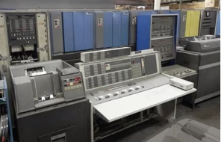
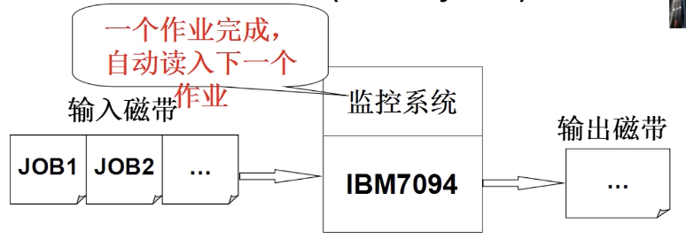
1.2.2 单道批处理系统 第一种操作系统 1. 单道批处理系统(Simple Batch Processing System)的处理过程 为实现对作业的连续处理，需要先把一批作业以脱机方式输入到磁带上，并在系统中配上监督程序(Monitor)，在它的控制下，使这批作业能一个接一个地连续处理。
1.2 操作系统的发展过程

Slide 22
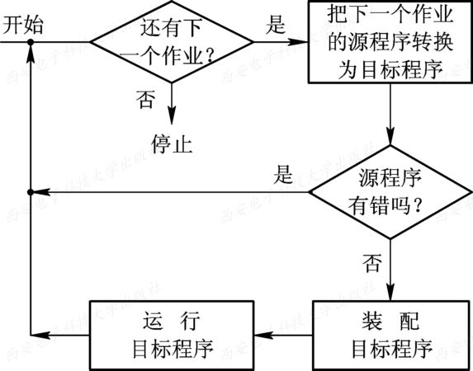
1.2 操作系统的发展过程
相比无操作系统的方式：
解决人机速度不匹配的问题
提高系统资源的利用率和吞吐量
图1-4 单道批处理系统的处理流程

Slide 23
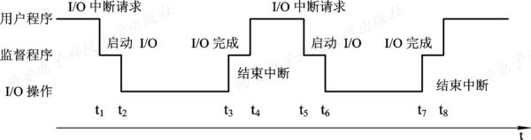
1.2.2 单道批处理系统 2. 单道批处理系统的缺点 单道批处理系统最主要的缺点是，系统中的资源得不到充分的利用。这是因为在内存中仅有一道程序，每逢该程序在运行中发出I/O请求后，CPU便处于等待状态，必须在其I/O完成后才继续运行。又因I/O设备的低速性，更使CPU的利用率显著降低。图1-5示出了单道程序的运行情况，从图可以看出：在t₂～t₃、t₆～t₇时间间隔内CPU空闲。
1.2 操作系统的发展过程
图1-5 单道程序的运行情况

Slide 24
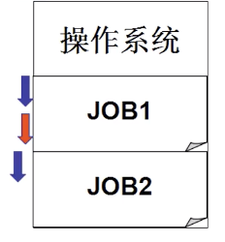
1.2.3 多道批处理系统(Multiprogrammed Batch Processing System) 20世纪60年代中期 1. 多道程序设计的基本概念 为了进一步提高资源的利用率和系统吞吐量，在20世纪60年代中期引入了多道程序设计技术，由此形成了多道批处理系统。图1-6示出了四道程序时的运行情况。
1.2 操作系统的发展过程

Slide 25
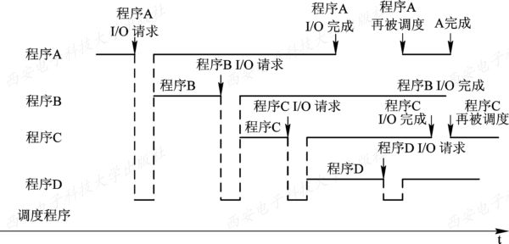
1.2 操作系统的发展过程
先来先服务。
程序执行过程当中使用非抢占方式。
A-D四个程序使用的I/O设备是不同的。
图1-6 多道程序的运行情况

Slide 26
1.2.3 多道批处理系统(Multiprogrammed Batch Processing System) 20世纪60年代中期 1. 多道程序设计的基本概念 为了进一步提高资源的利用率和系统吞吐量，在20世纪60年代中期引入了多道程序设计技术，由此形成了多道批处理系统。图1-6示出了四道程序时的运行情况。
1.2 操作系统的发展过程
1） 需要让一台计算机干多种事
前一个任务执行不下去，例如等待I/O数据，则切换第二个任务
2） 多道程序同时运行
3）作业之间的切换和调度成为核心：可同时处理一个任务的IO 与 另外一个任务的计算
多进程结构和进程管理概念萌芽
4） 例如：IBM OS/360

Slide 27
1.2.3 多道批处理系统(Multiprogrammed Batch Processing System) 20世纪60年代中期 1. 多道程序设计的基本概念 为了进一步提高资源的利用率和系统吞吐量，在20世纪60年代中期引入了多道程序设计技术，由此形成了多道批处理系统。图1-6示出了四道程序时的运行情况。
1.2 操作系统的发展过程
外存后备队列
作业调度算法
多道程序交替运行（多进程）

Slide 28
1.2.3 多道批处理系统(Multiprogrammed Batch Processing System) 2. 多道批处理系统的优缺点 多道批处理系统的优缺点如下： (1) 资源利用率高。引入多道批处理能使多道程序交替运行，以保持CPU处于忙碌状态；在内存中装入多道程序可提高内存的利用率；此外还可以提高I/O设备的利用率。 (2) 系统吞吐量大。能提高系统吞吐量的主要原因可归结为：① CPU和其它资源保持“忙碌”状态；② 仅当作业完成时或运行不下去时才进行切换，系统开销小。 (3) 平均周转时间长。由于作业要排队依次进行处理，因而作业的周转时间较长，通常需几个小时，甚至几天。 (4) 无交互能力。用户一旦把作业提交给系统后，直至作业完成，用户都不能与自己的作业进行交互，修改和调试程序极不方便。
1.2 操作系统的发展过程

Slide 29
1.2.3 多道批处理系统(Multiprogrammed Batch Processing System) 3. 多道批处理系统需要解决的问题 多道批处理系统是一种十分有效，但又非常复杂的系统，为使系统中的多道程序间能协调地运行，系统必须解决下述一系列问题： (1) 处理机争用问题。既要能满足各道程序运行的需要，又要能提高处理机的利用率。 (2) 内存分配和保护问题。系统应能为每道程序分配必要的内存空间，使它们“各得其所”，且不会因某道程序出现异常情况而破坏其它程序。 (3) I/O设备分配问题。系统应采取适当的策略来分配系统中的I/O设备，以达到既能方便用户对设备的使用，又能提高设备利用率的目的。
1.2 操作系统的发展过程

Slide 30
1.2.3 多道批处理系统(Multiprogrammed Batch Processing System) 3. 多道批处理系统需要解决的问题 (4) 文件的组织和管理问题。系统应能有效地组织存放在系统中的大量的程序和数据，使它们既便于用户使用，又能保证数据的安全性。 (5) 作业管理问题。系统中存在着各种作业(应用程序)，系统应能对系统中所有的作业进行合理的组织，以满足这些作业用户的不同要求。 (6) 用户与系统的接口问题。为使用户能方便的使用操作系统，OS还应提供用户与OS之间的接口。
1.2 操作系统的发展过程

Slide 31
习题：
1.2 操作系统的发展过程
操作与程序 | A | B | C
计算 | 30 | 60 | 20
I/O | 40 | 30 | 40
计算 | 10 | 10 | 20
假设调度时间可忽略不计，请分别画出单道程序环境和多道程序环境下，他们运行的时间关系图。
多道程序分为抢占式与非抢占式，抢占式中先来的程序具有较高的优先级。
I/O与CPU均不可同时使用。

Slide 32
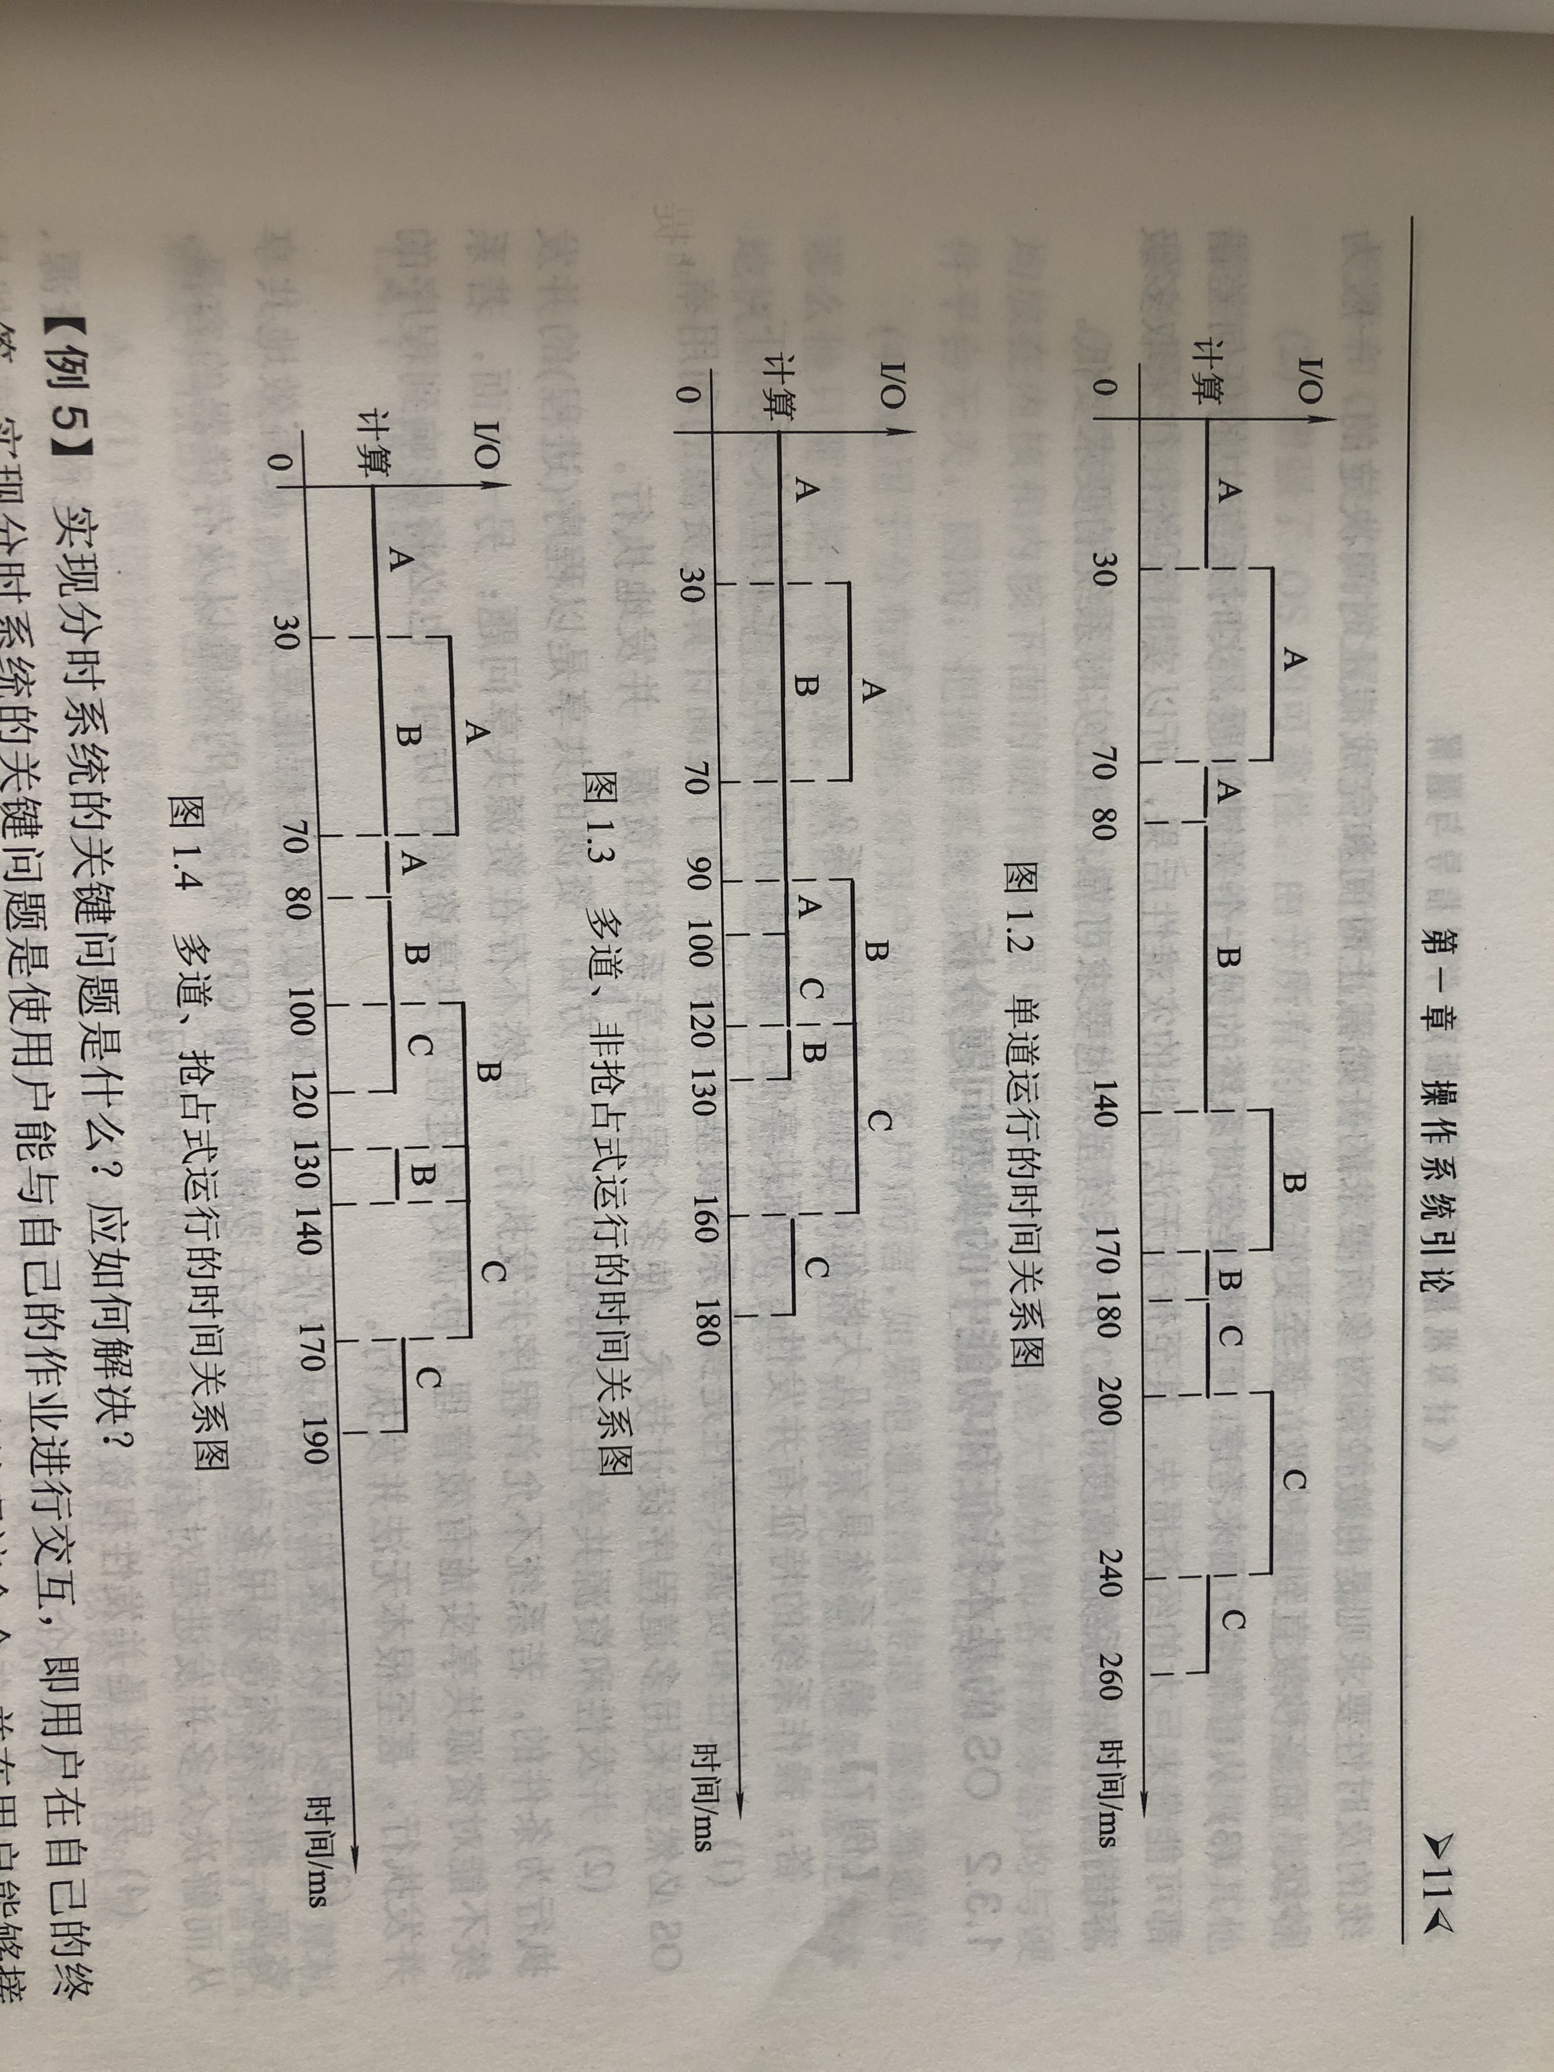
习题：
1.2 操作系统的发展过程
操作与程序 | A | B | C
计算 | 30 | 60 | 20
I/O | 40 | 30 | 40
计算 | 10 | 10 | 20

Slide 33
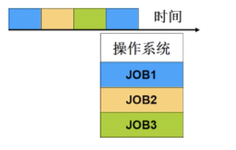

1.2.4 分时系统(Time Sharing System) 20世纪60年代 1. 分时系统的引入 如果说推动多道批处理系统形成和发展的主要动力是提高资源利用率和系统吞吐量，那么，推动分时系统形成和发展的主要动力，则是为了满足用户对人—机交互的需求，由此形成了一种新型OS。用户的需求具体表现在以下几个方面： (1) 人—机交互。 (2) 共享主机。
1.2 操作系统的发展过程
用户1
用户2
用户3
例如：UNIX

Slide 34
1.2.4 分时系统(Time Sharing System) 2. 分时系统实现中的关键问题 在多道批处理系统中，用户无法与自己的作业进行交互的主要原因是：作业都先驻留在外存上，即使以后被调入内存，也要经过较长时间的等待后（等待前一个任务执行不下去）方能运行，用户无法与自己的作业进行交互。 多道批处理系统更加适用于一个用户同时执行多个任务。 1) 及时接收 2) 及时处理 作业直接进内存 时间片轮转
1.2 操作系统的发展过程
用户1
用户2
用户3

Slide 35
1.2.4 分时系统(Time Sharing System) 3. 分时系统的特征 分时系统与多道批处理系统相比，具有非常明显的不同特性，可以归纳成以下四个方面： (1) 多路性。 多个终端、多个用户 (2) 独立性。 多个用户、互不干扰 (3) 及时性。 响应时间1-3秒 (4) 交互性。 人机对话
1.2 操作系统的发展过程
用户1
用户2
问题：紧急任务得不到有效的响应？
用户3

Slide 36
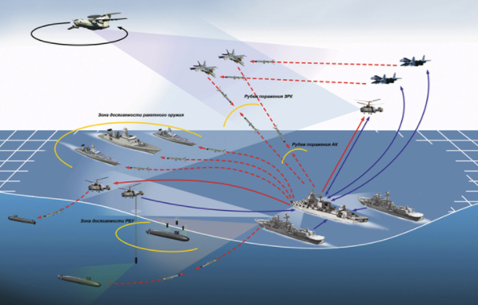
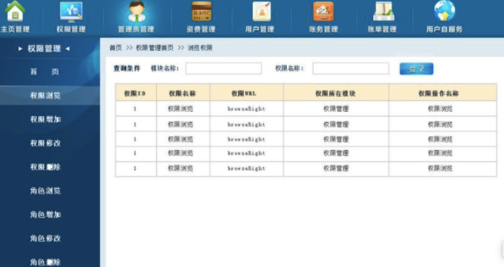
1.2.5 实时系统(Real Time System) 1. 实时系统的类型 随着计算机应用的普及，实时系统的类型也相应增多，下面列出当前常见的几种： (1) 工业(武器)控制系统。 (2) 信息查询系统。 (3) 多媒体系统。 (4) 嵌入式系统。 智能设备控制
1.2 操作系统的发展过程

Slide 37
1.2.5 实时系统(Real Time System) 2. 实时任务的类型 (1) 周期性实时任务 非周期性实时任务（开始截止时间 完成截止时间） (2) 硬实时任务和软实时任务。 硬实时任务（Hard Real-time Task, HRT） 软实时任务（Soft Real-time Task, SRT）
1.2 操作系统的发展过程
用户1 且 任务截止时间
用户2 且 任务截止时间
用户3 且 任务截止时间

Slide 38
3. 实时系统与分时系统特征的比较 (1) 多路性。 多个终端用户服务 对多个对象或执行机构 (2) 独立性。 (3) 及时性。 (4) 交互性。 (5) 可靠性。
1.2 操作系统的发展过程
用户1 且 任务截止时间
用户2 且 任务截止时间
用户3 且 任务截止时间

Slide 39
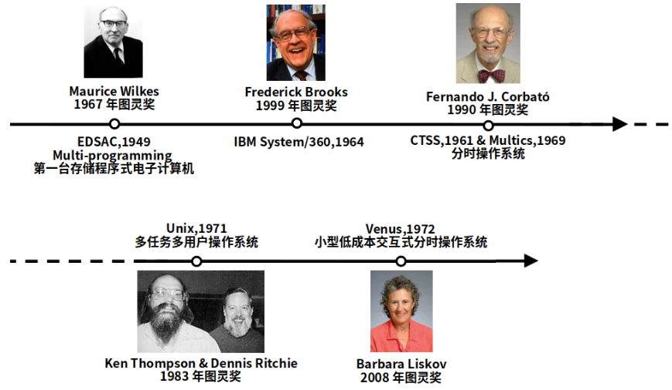
1.2 操作系统的发展过程
1.2.6 微机操作系统的发展

Slide 40

1.2.6 微机操作系统的发展 1. 单用户单任务操作系统 (1) CP/M (2) MS-DOS，微软 与 比尔盖茨
1.2 操作系统的发展过程

Slide 41
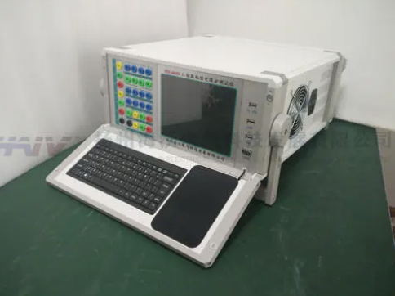
1.2 操作系统的发展过程
1.2.6 微机操作系统的发展
1.单用户单任务操作系统
单道批处理系统

Slide 42
1.2.6 微机操作系统的发展 2. 单用户多任务操作系统 单用户多任务操作系统的含义是，只允许一个用户上机，但允许用户把程序分为若干个任务，使它们并发执行，从而有效地改善了系统的性能。 多道批处理系统 1995 Windows 95 2001 Windows XP 2001 2006之后 Vista、Windows7
1.2 操作系统的发展过程

Slide 43
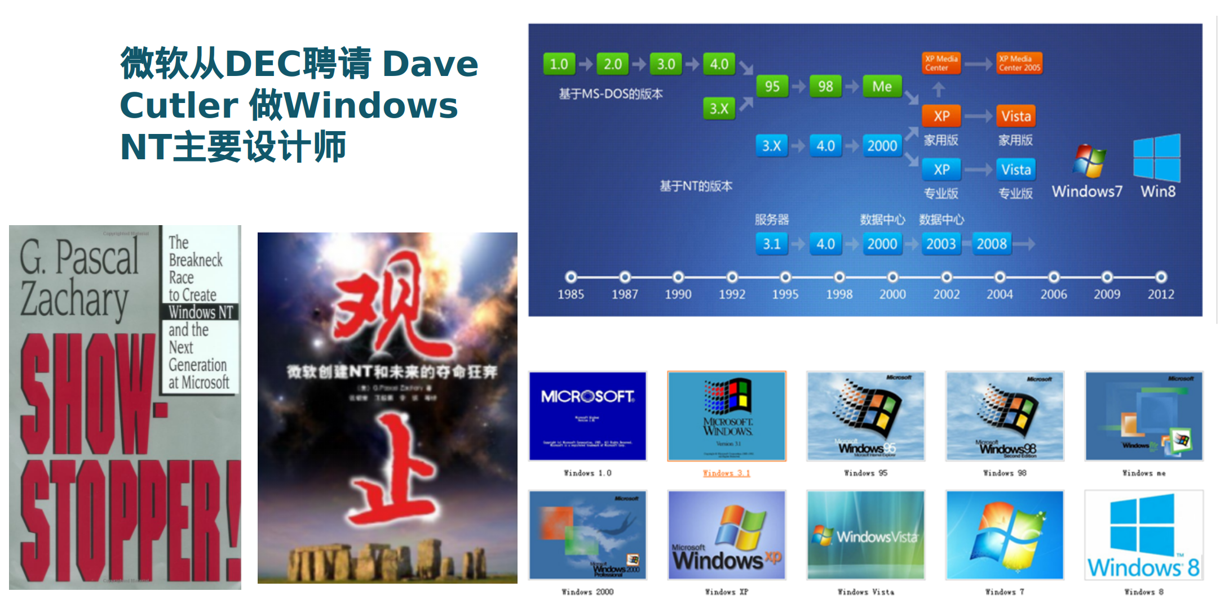
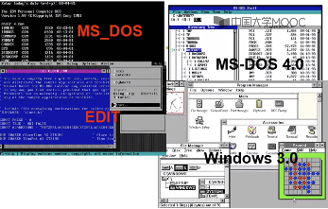
1.2 操作系统的发展过程
1.2.6 微机操作系统的发展
1. 单用户单任务操作系统
2. 单用户多任务操作系统

Slide 44
1.2.6 微机操作系统的发展 3. 多用户多任务操作系统 多用户多任务操作系统的含义是，允许多个用户通过各自的终端，使用同一台机器，共享主机系统中的各种资源，而每个用户程序又可进一步分为几个任务，使它们能并发执行，从而可进一步提高资源利用率和系统吞吐量。在大、中和小型机中所配置的大多是多用户多任务操作系统，而在32位微机上，也有不少配置的是多用户多任务操作系统，其中最有代表性的是UNIX OS。 (1) Solaris OS (2) Linux OS
1.2 操作系统的发展过程

Slide 45

1.2 操作系统的发展过程
1.2.6 微机操作系统的发展
1. 单用户单任务操作系统
2. 单用户多任务操作系统
3. 多用户多任务操作系统

Slide 46
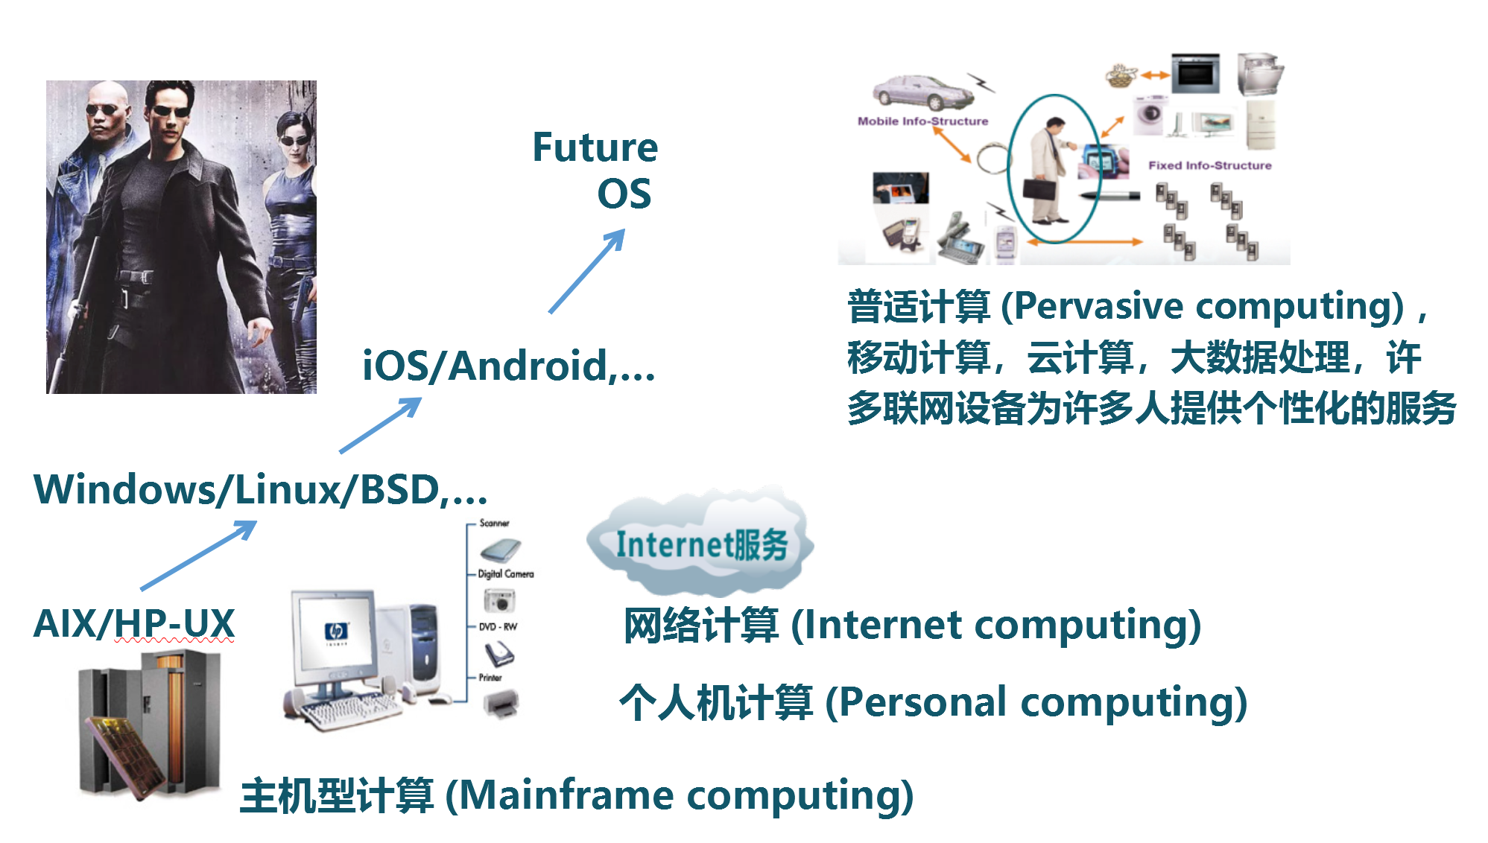
1.2 操作系统的发展过程

Slide 47
前面所介绍的多道批处理系统、分时系统和实时系统这三种基本操作系统都具有各自不同的特征，如批处理系统有着高的资源利用率和系统吞吐量；分时系统能获得及时响应；实时系统具有实时特征。除此之外，它们还共同具有并发、共享、虚拟和异步四个基本特征。
1.3 操作系统的基本特性

Slide 48
1.3.1 并发(Concurrence) 正是系统中的程序能并发执行这一特征，才使得OS能有效地提高系统中的资源利用率，增加系统的吞吐量。 1. 并行与并发 并行性和并发性是既相似又有区别的两个概念。并行性是指两个或多个事件在同一时刻发生。而并发性是指两个或多个事件在同一时间间隔内发生。
1.3 操作系统的基本特性
时间段 t
时刻 t
多核计算机：多个CPU的计算机
超级计算机：自强、天河超级计算机

Slide 49
1.3 操作系统的基本特性
并行与并发
并行指两个或多个事件在同一时刻发生
并发指两个或多个事件在同一时间间隔发生

Slide 50
1.3.1 并发(Concurrence) 2. 引入进程 在一个未引入进程的系统中，在属于同一个应用程序的计算程序和I/O程序之间只能是顺序执行，即只有在计算程序执行告一段落后，才允许I/O程序执行；反之，在程序执行I/O操作时，计算程序也不能执行。 但在为计算程序和I/O程序分别建立一个进程(Process)后，这两个进程便可并发执行。 若对内存中的多个程序都分别建立一个进程，它们就可以并发执行，这样便能极大地提高系统资源的利用率，增加系统的吞吐量。 由程序段、相关数据段、进程控制块三部分构成的实体。 进程控制块：进程标识符、处理机状态、进程调度信息、进程控制信息
1.3 操作系统的基本特性

Slide 51
1.3.2 共享(Sharing) 一般情况下的共享与操作系统环境下的共享其含义并不完全相同。 1. 互斥共享方式 系统中的某些资源，如打印机、磁带机等，虽然可以提供给多个进程(线程)使用，但应规定在一段时间内，只允许一个进程访问该资源。为此，在系统中应建立一种机制，以保证多个进程对这类资源的互斥访问。 临界资源。
1.3 操作系统的基本特性

Slide 52
1.3.2 共享(Sharing) 一般情况下的共享与操作系统环境下的共享其含义并不完全相同。 2. 同时访问方式 系统中还有另一类资源，允许在一段时间内由多个进程“同时”对它们进行访问。这里所谓的“同时”，在单处理机环境下是宏观意义上的，而在微观上，这些进程对该资源的访问是交替进行的。典型的可供多个进程“同时”访问的资源是磁盘设备。一些用重入码编写的文件也可以被“同时”共享，即允许若干个用户同时访问该文件。
1.3 操作系统的基本特性

Slide 53
并发和共享是多道批处理系统及以后OS的两个最基本特征。 她们是互为存在的条件。 资源共享是以进程的并发执行为条件；若无并发，则不需要共享。 若无共享，则不可并发。
1.3 操作系统的基本特性

Slide 54
1.3.3 虚拟(Virtual) “虚拟”：通过某种技术将一个物理实体变为若干逻辑上的对应物的功能。 1. 时分复用技术 (1) 虚拟处理机技术。 为每道程序建立进程。多进程并发使用CPU (2) 虚拟设备技术。 一台物理设备 -> 多台逻辑设备。每个用户使用一台逻辑设备
1.3 操作系统的基本特性

Slide 55
1.3.3 虚拟(Virtual) 2. 空分复用技术 20世纪初，电信业中就已使用频分复用技术来提高信道的利用率。它是指将一个频率范围比较宽的信道划分成多个频率范围较窄的信道(称为频带)，其中的任何一个频带都仅供一对用户通话。早期的频分复用技术只能将一条物理信道划分为几条到几十条话路，后来又很快发展到成千上万条话路，每条话路供一对用户通话。再后来在计算机中也把空分复用技术用于对存储空间的管理，用以提高存储空间的利用率。 虚拟存储技术内存分区域存放多道程序，通过置换功能实现30MB内存运行100MB应用程序的现象
1.3 操作系统的基本特性

Slide 56
1.3.3 虚拟(Virtual) 虚拟性以并发性和资源共享性为前提。 解决众多并发进程对有限的系统资源的争用问题。
1.3 操作系统的基本特性

Slide 57
1.3.4 异步(Asynchronism) 在多道程序环境下，系统允许多个进程并发执行。在单处理机环境下，由于系统中只有一台处理机，因而每次只允许一个进程执行，其余进程只能等待。 当正在执行的进程提出某种资源要求时，如打印请求，而此时打印机正在为其它进程打印，由于打印机属于临界资源，因此正在执行的进程必须等待，并释放出处理机，直到打印机空闲，并再次获得处理机时，该进程方能继续执行。
1.3 操作系统的基本特性

Slide 58
1.3.4 异步(Asynchronism) 可见，由于资源等因素的限制，使进程的执行通常都不可能“一气呵成”，而是以“停停走走”的方式运行。 进程的异步性：进程以人们不可预知的速度向前推进。多次执行、结果相同。 异步性是并发性和资源共享性的必然结果。
1.3 操作系统的基本特性

Slide 59
引入OS的主要目的是，为多道程序的运行提供良好的运行环境，以保证多道程序能有条不紊地、高效地运行，并能最大程度地提高系统中各种资源的利用率，方便用户的使用。为此，在传统的OS中应具有处理机管理、存储器管理、设备管理和文件管理等基本功能。此外，为了方便用户使用OS，还需向用户提供方便的用户接口。
1.4 操作系统的主要功能

Slide 60
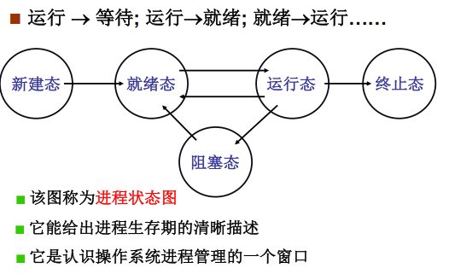
1.4.1 处理机管理功能 1. 进程控制 2. 进程同步 互斥方式 同步方式 3. 进程通信 消息队列 4. 调度 (1) 作业调度。 后备队列 → 调入内存 → 进程 (2) 进程调度。 进程 → 处理机分配
1.4 操作系统的主要功能

Slide 61
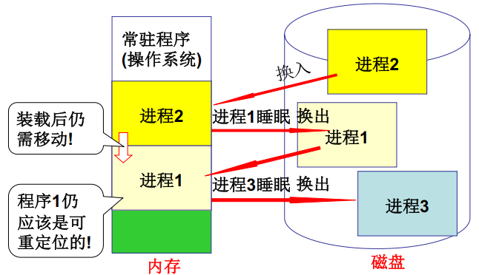
1.4.2 存储器管理功能 1. 内存分配 内存分配的主要任务是： (1) 为每道程序分配内存空间， 使它们“各得其所”。 (2) 提高存储器的利用率， 尽量减少不可用的内存空间(碎片)。 (3) 允许正在运行的程序申请 附加的 内存空间，以适应程序和数据动 态增长的需要。
1.4 操作系统的主要功能

Slide 62
1.4.2 存储器管理功能 1. 内存分配 OS在实现内存分配时，可采取静态和动态两种方式： (1) 静态分配方式。 每个作业的内存空间是在作业装入时确定的，在作业装入后的整个运行期间不允许该作业再申请新的内存空间，也不允许作业在内存中“移动”。 (2) 动态分配方式。 每个作业所要求的基本内存空间虽然也是在装入时确定的，但允许作业在运行过程中继续申请新的附加内存空间，以适应程序和数据的动态增长，也允许作业在内存中“移动”。
1.4 操作系统的主要功能

Slide 63
1.4.2 存储器管理功能 2. 内存保护 内存保护的主要任务是： ① 确保每道用户程序都仅在自己的内存空间内运行，彼此互不干扰。界限寄存器。 ② 绝不允许用户程序访问操作系统的程序和数据，也不允许用户程序转移到非共享的其它用户程序中去执行。
1.4 操作系统的主要功能

Slide 64
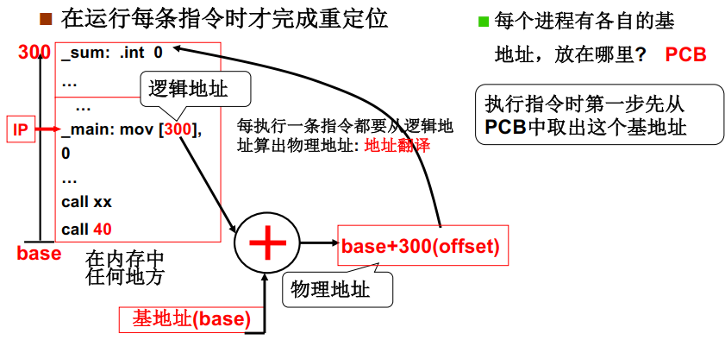
1.4.2 存储器管理功能 3. 地址映射 在多道程序环境下，由于每道程序经编译和链接后所形成的可装入程序其地址都是从0开始的，但不可能将它们从“0”地址(物理)开始装入内存，致使(各程序段的)地址空间内的逻辑地址与其在内存空间中的物理地址并不相一致。为保证程序能正确运行，存储器管理必须提供地址映射功能，即能够将地址空间中的逻辑地址转换为内存空间中与之对应的物理地址。该功能应在硬件的支持下完成。
1.4 操作系统的主要功能

Slide 65
1.4.2 存储器管理功能 4. 内存扩充 内存扩充并非是从物理上去扩大内存的容量，而是借助于虚拟存储技术，从逻辑上扩充内存容量，使用户所感觉到的内存容量比实际内存容量大得多，以便让更多的用户程序能并发运行。这样既满足了用户的需要，又改善了系统的性能。为了能在逻辑上扩充内存，系统必须设置内存扩充机制(包含少量的硬件)，用于实现下述各功能： (1) 请求调入功能。 (2) 置换功能。
1.4 操作系统的主要功能

Slide 66
1.4.3 设备管理功能 设备管理的主要任务如下： (1) 完成用户进程提出的I/O请求，为用户进程分配所需的I/O设备，并完成指定的I/O操作。 (2) 提高CPU和I/O设备的利用率，提高I/O速度，方便用户使用I/O设备。
1.4 操作系统的主要功能

Slide 67
1.4.3 设备管理功能 为实现上述任务，设备管理应具有缓冲管理、设备分配和设备处理以及虚拟设备等功能。 1. 缓冲管理。 2. 设备分配。设备控制表、控制器控制表 记录 设备的标识符和状态。分配+回收。 3. 设备处理，又称作设备驱动。 检查I/O请求是否合法，了解设备是否空闲，读取传递参数，获取设备工作方式 发出I/O指令，启动设备完成指令 处理中断
1.4 操作系统的主要功能

Slide 68
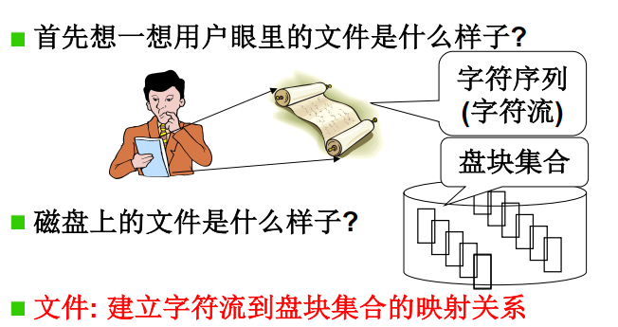
1.4.4 文件管理功能 1. 文件存储空间的管理 2. 目录管理 文件名、文件属性、位置 3. 文件的读/写管理和保护 (1) 文件的读/写管理。 (2) 文件保护，存取控制。 未核准用户 冒名用户 不正确的方式
1.4 操作系统的主要功能

Slide 69
1.4.5 操作系统与用户之间的接口 1. 用户接口 (1) 联机用户接口。边写边运行，逐条输入、解释、运行。 (2) 脱机用户接口。一次性写好，然后运行 (3) 图形用户接口。
1.4 操作系统的主要功能

Slide 70
1.4.5 操作系统与用户之间的接口 2. 程序接口 程序接口是为用户程序在执行中访问系统资源而设置的，是用户程序取得操作系统服务的唯一途径。它是由一组系统调用组成的，每一个系统调用都是一个能完成特定功能的子程序。每当应用程序要求OS提供某种服务(功能)时，便调用具有相应功能的系统调用(子程序)。早期的系统调用都是用汇编语言提供的，只有在用汇编语言书写的程序中才能直接使用系统调用。 近几年推出的操作系统中，如UNIX、OS/2，其系统调用本身已经采用C语言编写，并以函数形式提供，故在用C语言编制的程序中，可直接使用系统调用。
1.4 操作系统的主要功能

Slide 71
1.4.6 现代操作系统的新功能 现代操作系统是在传统操作系统基础上发展起来的，它除了具有传统操作系统的功能外，还增加了面向安全、面向网络和面向多媒体等功能。 1. 系统安全 (1) 认证技术。 参数的真实性和有效性。 (2) 密码技术。 加密存储或者传输数据，形成密文。 (3) 访问控制技术。 用户存取权限 访问控制：如只读 (4) 反病毒技术。
1.4 操作系统的主要功能

Slide 72
1.4.6 现代操作系统的新功能 2. 网络的功能和服务 (1) 网络通信。源主机，目标主机。 (2) 资源管理。硬件：硬盘、打印机；软件：文件、数据。 (3) 应用互操作。 3. 支持多媒体 (1) 接纳控制功能。控制内存中任务数量。 (2) 实时调度。多媒体实时显示任务。 (3) 多媒体文件的存储。 文件大、离散存储，要求快速传输。
1.4 操作系统的主要功能

Slide 73
早期OS的规模很小，如只有几十KB，完全可以由一个人以手工方式，用几个月的时间编制出来。此时，编制程序基本上是一种技巧，OS是否是有结构的并不那么重要，重要的是程序员的程序设计技巧。但随着OS规模的愈来愈大，其所具有的代码也愈来愈多，往往需要由数十人或数百人甚至更多的人参与，分工合作，共同来完成操作系统的设计。这意味着，应采用工程化的开发方法对大型软件进行开发。由此产生了“软件工程学”。 功能性 有效性 可靠性 易使用性 可维护性 易移植性
1.5 OS结构设计

Slide 74
1.5.1 传统操作系统结构 1. 无结构操作系统 2. 模块化结构OS 3. 分层式结构OS 4. 微内核OS结构
1.5 OS结构设计

Slide 75
1.5.1 传统操作系统结构 1. 无结构操作系统 在早期开发操作系统时，设计者只是把他的注意力放在功能的实现和获得高的效率上，缺乏首尾一致的设计思想。此时的OS是为数众多的一组过程的集合，每个过程可以任意地相互调用其它过程，致使操作系统内部既复杂又混乱，因此，这种OS是无结构的，也有人把它称为整体系统结构。
1.5 OS结构设计

Slide 76
1.5.1 传统操作系统结构 2. 模块化结构OS 1) 模块化程序设计技术的基本概念 模块化程序设计技术是20世纪60年代出现的一种结构化程序设计技术。该技术基于“分解”和“模块化”的原则来控制大型软件的复杂度。为使OS具有较清晰的结构，OS不再是由众多的过程直接构成的，而是按其功能精心地划分为若干个具有一定独立性和大小的模块。图1-7示出了由模块、子模块等组成的模块化OS结构。
1.5 OS结构设计

Slide 77
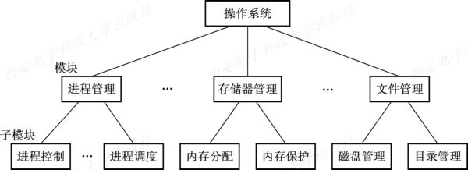
1.5 OS结构设计
图1-7 模块化结构的操作系统

Slide 78
1.5.1 传统操作系统结构 2. 模块化结构OS 2) 模块独立性 在模块-接口法中，关键问题是模块的划分和规定好模块之间的接口。如果我们在划分模块时将模块划分得太小，虽然可以降低模块本身的复杂性，但会引起模块之间的联系过多，从而会造成系统比较混乱；如果将模块划分得过大，又会增加模块内部的复杂性，使内部的联系增加，因此在划分模块时，应在两者间进行权衡。 高内聚、低耦合 3) 模块接口法的优缺点 利用模块-接口法开发的OS，较之无结构OS具有以下明显的优点： (1) 提高OS设计的正确性、可理解性和可维护性。 (2) 增强OS的可适应性。 (3) 加速OS的开发过程。
1.5 OS结构设计

Slide 79
模块化结构设计仍存在下述问题： (1) 在OS设计时，对各模块间的接口规定很难满足在模块设计完成后对接口的实际需求。 (2) 在OS设计阶段，设计者必须做出一系列的决定(决策)，每一个决定必须建立在上一个决定的基础上，但模块化结构设计中，各模块的设计齐头并进，无法寻找一个可靠的决定顺序，造成各种决定的“无序性”，这将使程序人员很难做到“设计中的每一步决定”都是建立在可靠的基础上，因此模块-接口法又被称为“无序模块法”。
1.5 OS结构设计

Slide 80
1.5.1 传统操作系统结构 3. 分层式结构OS 1) 分层式结构的基本概念 为了将模块-接口法中“决定顺序”的无序性变为有序性，引入了有序分层法，分层法的设计任务是，在目标系统A_{n}和裸机系统(又称宿主系统)A₀之间，铺设若干个层次的软件A₁、A₂、A₃、…、A_{n-1}，使A_{n}通过A_{n-1}、A_{n-2}、…、A₂、A₁层，最终能在A₀上运行。在操作系统中，常采用自底向上法来铺设这些中间层。 保证本层与低层的关系正确 低层软件与高层无关
1.5 OS结构设计

Slide 81
1.5.1 传统操作系统结构 3. 分层式结构OS 2) 分层结构的优缺点 分层结构的主要优点有： (1) 易保证系统的正确性。 (2) 易扩充和易维护性。 分层结构的主要缺点是系统效率降低。由于层次结构是分层单向依赖的，必须在每层之间都建立层次间的通信机制，OS每执行一个功能，通常要自上而下地穿越多个层次，这无疑会增加系统的通信开销，从而导致系统效率的降低。
1.5 OS结构设计

Slide 82
1.5.2 客户/服务器模式(Client/Server Model) 简介 20世纪90年代流行 1. 客户/服务器模式的由来、组成和类型 客户/服务器系统主要由三部分组成。 (1) 客户机 (2) 服务器 (3) 网络系统
1.5 OS结构设计

Slide 83
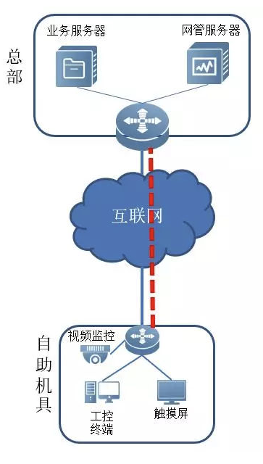
1.5.2 客户/服务器模式(Client/Server Model) 简介 2. 客户/服务器之间的交互 (1) 客户发送请求消息。 (2) 服务器接收消息。 (3) 服务器回送消息。 (4) 客户机接收消息。
1.5 OS结构设计

Slide 84
1.5.2 客户/服务器模式(Client/Server Model) 简介 3. 客户/服务器模式的优点 (1) 数据的分布处理和存储。 (2) 便于集中管理。例如：所有数据存在特定位置。 (3) 灵活性和可扩充性。 不限制客户机的数量或OS种类。 (4) 易于改编应用软件。多用户同时维护服务器内容。 缺点：依赖网络，有带宽与网络可靠性的限制
1.5 OS结构设计

Slide 85
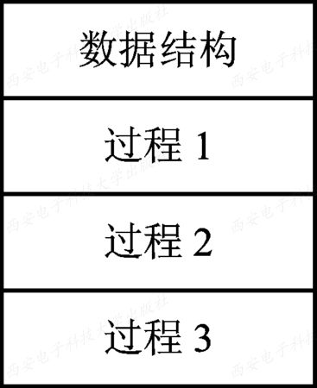
1.5.3 面向对象的程序设计(Object-Orientated Programming)技术简介 1. 面向对象技术的基本概念 面向对象技术是20世纪80年代初提出并很快流行起来的。 1) 对象 在面向对象的技术中，是利用被封装的数据结构(变量)和一组对它进行操作的过程(方法)来表示系统中的某个对象的。
1.5 OS结构设计

Slide 86
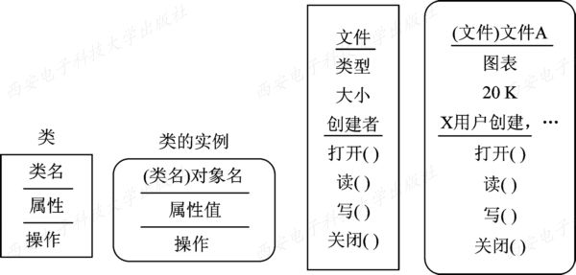
1.5 OS结构设计
1.5.3 面向对象的程序设计(Object-Orientated Programming)技术简介 1. 面向对象技术的基本概念
对象中的变量(数据)也称为属性，它可以是单个标量或一张表。面向对象中的方法是用于执行某种功能的过程，它可以改变对象的状态，更新对象中的某些数据值或作用于对象所要访问的外部资源。如果把一个文件作为一个对象，该对象的变量便是文件类型、文件大小、文件的创建者等。对象中的方法包含对文件的操作，如创建文件、打开文件、读文件、写文件、关闭文件等。

Slide 87
1.5.3 面向对象的程序设计(Object-Orientated Programming)技术简介 1. 面向对象技术的基本概念 2) 对象类 在实践中，有许多对象可能表示的是同一类事物，每个对象具有自己的变量集合，而它们所具有的方法是相同的。如果为每一个相似的对象都定义一组变量和方法，显然是低效的，由此产生了“对象类”的概念，利用“对象类”来定义一组大体相似的对象。一个类同样定义了一组变量和针对该变量的一组方法，用它们来描述一组对象的共同属性和行为。类是在对象上的抽象，对象则是类的实例。对象类中所定义的变量在实例中均有具体的值。 3) 继承 在面向对象的技术中，可以根据已有类来定义一个新的类，新类被称为子类(B)，原来的类被称为父类(A)，见图1-10所示。
1.5 OS结构设计

Slide 88
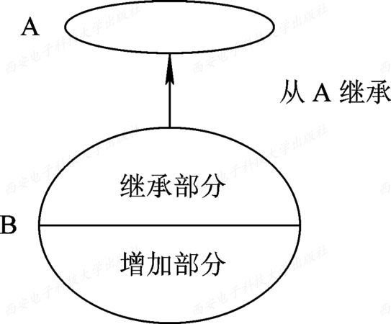
1.5 OS结构设计
图1-10 类的继承关系

Slide 89
1.5.3 面向对象的程序设计(Object-Orientated Programming)技术简介 2. 面向对象技术的优点 在操作系统设计时，将计算机中的实体作为对象来处理，可带来如下好处： (1) 通过“重用”提高产品质量和生产率。 (2) 使系统具有更好的易修改性和易扩展性。 继承过程中产生一些改变。 (3) 更易于保证系统的“正确性”和“可靠性”。 对象是构成OS的基本单元，可独立完成测试。因此保证了类的可靠性，也就保证了系统的可靠性。
1.5 OS结构设计

Slide 90
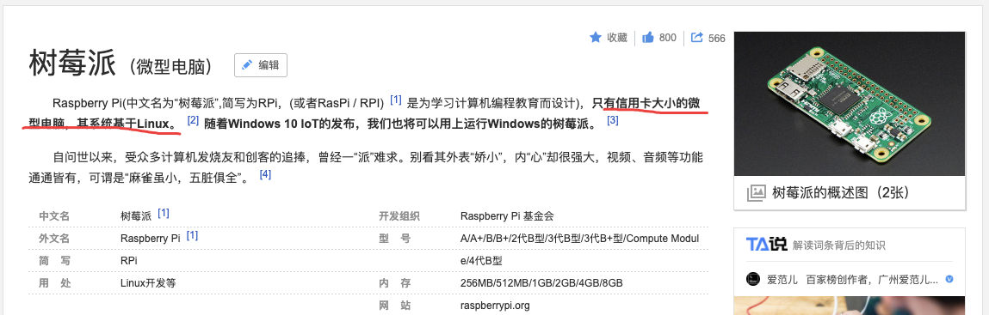
1.5 OS结构设计
1.5.4 微内核OS结构

Slide 91
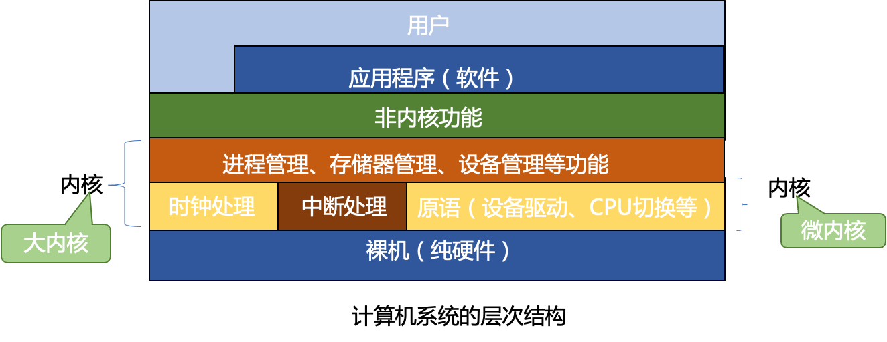
1.5.4 微内核OS结构 1. 微内核操作系统的基本概念 1) 足够小的内核 在微内核操作系统中，内核是指精心设计的、能实现现代OS最基本核心功能的小型内核，微内核并非是一个完整的OS，而只是将操作系统中最基本的部分放入微内核，通常包含有： ① 与硬件处理紧密相关的部分； ② 一些较基本的功能； ③ 客户和服务器之间的通信。这些OS最基本的部分只是为构建通用OS提供一个重要基础，这样就可以确保把操作系统内核做得很小。
1.5 OS结构设计

Slide 92
1.5.4 微内核OS结构 1. 微内核操作系统的基本概念 2) 基于客户/服务器模式 由于客户/服务器模式具有非常多的优点，故在单机微内核操作系统中几乎无一例外地都采用客户/服务器模式，将操作系统中最基本的部分放入内核中，而把操作系统的绝大部分功能都放在微内核外面的一组服务器(进程)中实现，如用于提供对进程(线程)进行管理的进程(线程)服务器、提供虚拟存储器管理功能的虚拟存储器服务器、提供I/O设备管理的I/O设备管理服务器等，它们都是被作为进程来实现的，运行在用户态，客户与服务器之间是借助微内核提供的消息传递机制来实现信息交互的。
1.5 OS结构设计

Slide 93
1.5.4 微内核OS结构 1. 微内核操作系统的基本概念 3) 应用“机制与策略分离”原理 在现在操作系统的结构设计中，经常利用“机制与策略分离”的原理来构造OS结构。所谓机制，是指实现某一功能的具体执行机构，如进程管理的优先级队列。 而策略，则是在机制的基础上借助于某些参数和算法来实现该功能的优化，或达到不同的功能目标。如确定优先级的方法。
1.5 OS结构设计

Slide 94
1.5.4 微内核OS结构 1. 微内核操作系统的基本概念 4) 采用面向对象技术 操作系统是一个极其复杂的大型软件系统，我们不仅可以通过结构设计来分解操作系统的复杂度，还可以基于面向对象技术中的“抽象”和“隐蔽”原则控制系统的复杂性，再进一步利用“对象”、“封装”和“继承”等概念来确保操作系统的“正确性”、“可靠性”、“易修改性”、“易扩展性”等，并提高操作系统的设计速度。正因为面向对象技术能带来如此多的好处，故面向对象技术被广泛应用于现代操作系统的设计中。
1.5 OS结构设计

Slide 95
1.5.4 微内核OS结构 2. 微内核的基本功能 微内核应具有哪些功能，或者说哪些功能应放在微内核内，哪些应放在微内核外，目前尚无明确的规定。现在一般都采用“机制与策略分离”的原理，将机制部分以及与硬件紧密相关的部分放入微内核中。由此可知微内核通常具有如下几方面的功能： 1) 进程(线程)管理 与CPU紧密相关，被频繁调用 2) 低级存储器管理 页表机制、地址变换，与内存紧密相关。 3) 中断和陷入处理
1.5 OS结构设计

Slide 96
1.5.4 微内核OS结构 3. 微内核操作系统的优点 由于微内核OS结构是建立在模块化、层次化结构的基础上的，并采用了客户/服务器模式和面向对象的程序设计技术，因此，微内核结构的操作系统是集各种技术优点之大成，因而使之具有如下优点： (1) 提高了系统的可扩展性。 (2) 增强了系统的可靠性。 (3) 可移植性强。 (4) 提供了对分布式系统的支持。 (5) 融入了面向对象技术。
1.5 OS结构设计

Slide 97
1.5.4 微内核OS结构 4. 微内核操作系统存在的问题 应当指出，在微内核操作系统中，由于采用了非常小的内核，客户/服务器模式和消息传递机制虽给微内核操作系统带来了许多优点，但由此也使微内核OS存在着潜在缺点，其中最主要的是，较之早期的操作系统，微内核操作系统的运行效率有所降低。 实际情况是往往还会引起更多的上下文切换。例如，当某个服务器自身尚无能力完成客户请求而需要其它服务器的帮助时，如图1-12所示，其中的文件服务器还需要磁盘服务器的帮助，这时就需要进行8次上下文的切换。
1.5 OS结构设计

Slide 98
知识补充
核心态：又称为管态，也称为内核态。它具有较高的特权，能执行一切指令，访问所有的寄存器和存储器，传统的OS都在系统态运行。
用户态：又称为目态。他是具有较低特权的执行状态，仅能执行规定的指令，访问指定的寄存器和存储区。
若在应用程序中使用特权指令，就会发出权限出错信号，操作系统捕获到这个信号后，将转入相应的错误处理程序，将停止该应用程序的运行，重新调度。

Slide 99
1.5 OS结构设计
1.5.4 微内核OS结构
传统OS结构两次上下文切换：
第一次：执行系统调用后由用户态转为系统态
第二次：系统完成用户请求后，由系统态返回用户态
客户机应用
OS内核
图 在整体内核环境下的客户/服务器模式

Slide 100
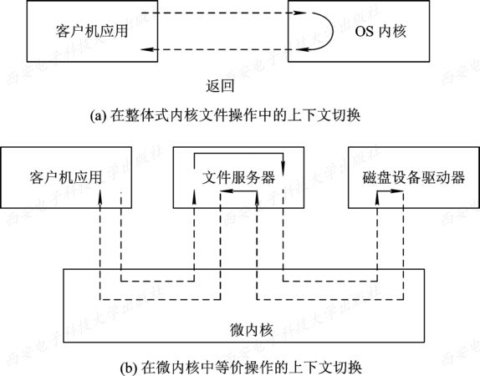
1.5 OS结构设计
1.5.4 微内核OS结构
微内核OS结构八次上下文切换：
第一次：
执行系统调用后由用户态转为系统态
第二次：
系统完成用户请求后，由系统态返回用户态
。。。。。。
图1-12 在传统OS和微内核OS中的上下文切换

Slide 101
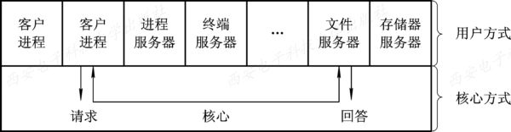
1.5 OS结构设计
1.5.4 微内核OS结构
客户机应用
OS内核
图 在整体内核环境下的客户/服务器模式
图 在单机微内核环境下的客户/服务器模式

Slide 102
1.5 OS结构设计
1.5.4 微内核OS结构
客户机应用
文件服务器
OS内核
微内核

Slide 103
1. 设计现代OS的主要目标是什么? 2. OS的作用可表现在哪几个方面? 3. 为什么说操作系统实现了对计算机资源的抽象? 4. 试说明推动多道批处理系统形成和发展的主要动力是什么。 5. 何谓脱机I/O和联机I/O? 6. 试说明推动分时系统形成和发展的主要动力是什么。 7. 实现分时系统的关键问题是什么? 应如何解决? 8. 为什么要引入实时操作系统? 9. 什么是硬实时任务和软实时任务? 试举例说明。 10. 试从交互性、及时性以及可靠性方面将分时系统与实时系统进行比较。
习 题

Slide 104
11. OS有哪几大特征? 其最基本的特征是什么? 12. 在多道程序技术的OS环境下的资源共享与一般情况下的资源共享有何不同? 对独占资源应采取何种共享方式? 13. 什么是时分复用技术? 举例说明它能提高资源利用率的根本原因是什么。 14. 是什么原因使操作系统具有异步性特征? 15. 处理机管理有哪些主要功能? 其主要任务是什么? 16. 内存管理有哪些主要功能? 其主要任务是什么?
习 题

Slide 105
17. 设备管理有哪些主要功能? 其主要任务是什么? 18. 文件管理有哪些主要功能? 其主要任务是什么? 19. 试说明推动传统OS演变为现代OS的主要因素是什么? 20. 什么是微内核OS? 21. 微内核操作系统具有哪些优点? 它为何能有这些优点? 22. 现代操作系统较之传统操作系统又增加了哪些功能和特征? 23. 在微内核OS中，为什么要采用客户/服务器模式? 24. 在基于微内核结构的OS中，应用了哪些新技术? 25. 何谓微内核技术? 在微内核中通常提供了哪些功能?
习 题

Slide 106
操作系统的运行机制与体系结构

Slide 107
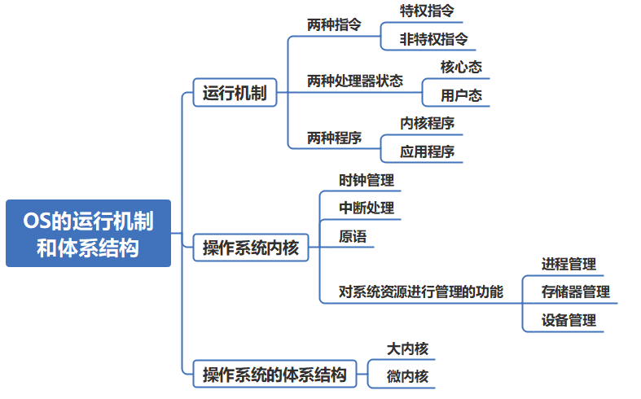
知识总览

Slide 108
预备知识：什么是指令
问题：“指令”和我们平时所说的“代码”有什么区别？
一条高级语言的代码翻译过来可能会对应多条指令
C语言代码
翻译
机器语言指令
x=x+1
001011000000001101001111
100100100000001100000001
001011000100111100000011
简单来说，“指令” 就是处理器（CPU） 能识别、执行的最基本命令
比如：加法指令就是让CPU进行加法运算

Slide 109
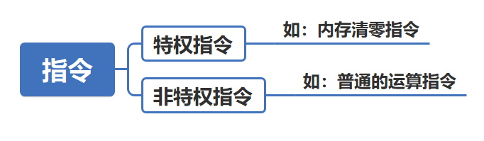
两种指令、两种处理器状态、两种程序
新的问题：
有的指令“人畜无害“。比如：加、减、乘、除这些普通的运算指令。
有的指令有很高的权限。比如：内存清零指令。如果用户程序可以使用这个指令，就意味着一个用户可以将其他用户的内存数据随意清零，这样做显然是很危险的。
不允许用户程序使用

Slide 110
知识总览
特权指令：在系统态运行的指令，它对内存空间的访问范围基本不受限制，不仅能访问用户空间，也能访问系统空间。
非特权指令：在用户态运行的指令。应用程序所使用的都是非特权指令，它只能完成一般性的操作和任务，不能对系统中的硬件和软件直接进行访问，对内存的访问范围也局限于用户空间。
若在应用程序中使用特权指令，就会发出权限出错信号，操作系统捕获到这个信号后，将转入相应的错误处理程序，将停止该应用程序的运行，重新调度。

Slide 111
知识总览
核心态：又称为管态，也称为内核态。它具有较高的特权，能执行一切指令，访问所有的寄存器和存储器，传统的OS都在系统态运行。
用户态：又称为目态。他是具有较低特权的执行状态，仅能执行规定的指令，访问指定的寄存器和存储区。
核心态：特权指令+非特权指令
用户态：非特权指令

Slide 112
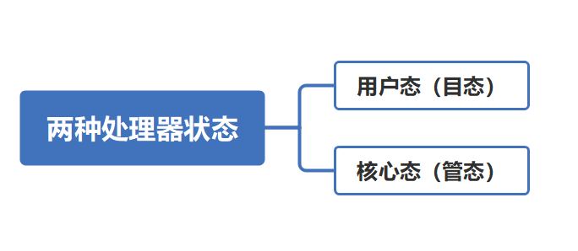
两种指令、两种处理器状态、两种程序
问题：CPU如何判断当前是否可以执行特权指令？
此时CPU只能执行非特权指令
特权指令、非特权指令都可执行
用程序状态字寄存器（PSW）中的某标志位来标识当前处理器处于什么状态。如0为用户态，1为核心态

Slide 113
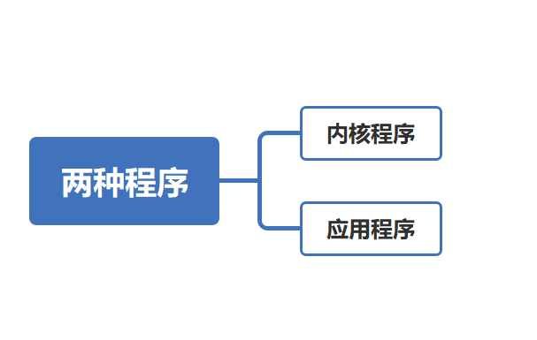
两种指令、两种处理器状态、两种程序
操作系统的内核程序是系统的管理者，既可以执行特权指令，也可以执行非特权指令，运行在核心态。
为了保证系统能安全运行，普通应用程序只能执行非特权指令，运行在用户态

Slide 114
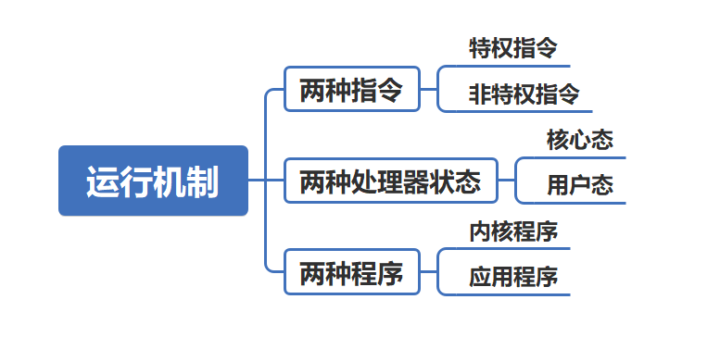
两种指令、两种处理器状态、两种程序
问题：操作系统中的哪些功能应该由内核程序实现呢？

Slide 115
操作系统的内核
安装完 Windows 操作系统后，会发现操作系统提供了多种多样的功能，比如“记事本”、“任务管理器”。然而，这些功能并不是必不可少的。即使没有“任务管理器”我们仍然可以使用计算机。
用户
应用程序（软件）
操作系统
裸机（纯硬件）
计算机系统的层次结构

Slide 116
操作系统的内核
安装完 Windows 操作系统后，会发现操作系统提供了多种多样的功能，比如“记事本”、“任务管理器”。然而，这些功能并不是必不可少的。即使没有“任务管理器”我们仍然可以使用计算机。
用户
应用程序（软件）
非内核功能
操作系统
进程管理、存储器管理、设备管理等功能
内核
时钟处理
中断处理
原语（设备驱动、CPU切换等）
原语是一种特殊的程序是最接近硬件的部分，这种程序的运行具有原子性。
裸机（纯硬件）
实现计时功能
计算机系统的层次结构

Slide 117
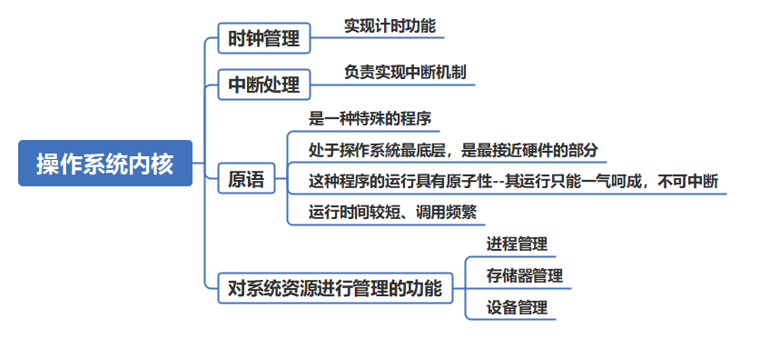
操作系统的内核
内核是计算机上配置的底层软件，是操作系统最基本、最核心的部分。
实现操作系统内核功能的那些程序就是内核程序。
与硬件关联较紧密的模块
有的操作系统不把这部分功能归为“内核功能”。也就是说，不同的操作系统，对内核功能的划分可能并不一样

Slide 118
操作系统的内核
用户
应用程序（软件）
非内核功能
进程管理、存储器管理、设备管理等功能
内核
内核
时钟处理
中断处理
原语（设备驱动、CPU切换等）
大内核
微内核
裸机（纯硬件）
计算机系统的层次结构
操作系统的体系结构：大内核和微内核

Slide 119
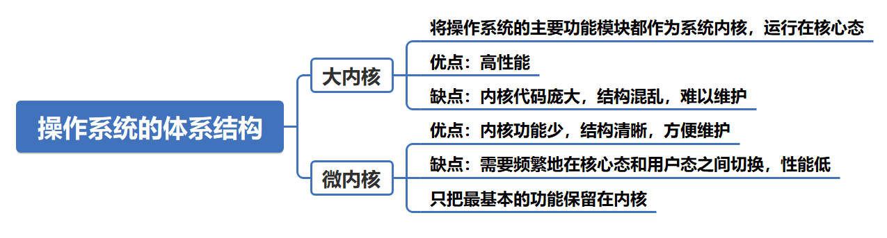
操作系统的体系结构
类比：操作系统的体系结构问题与企业的管理问题很相似。
内核就是企业的管理层，负责一些重要的工作。只有管理层才能执行特权指令，普通员工只能执行非特权指令。用户态、核心态之间的切换相当于普通员工和管理层之间的工作交接
大内核：企业初创时体量不大，管理层的人会负责大部分的事情。优点是效率高；缺点是组织结构混乱，难以维护。
微内核：随着企业体量越来越大，管理层只负责最核心的一些工作。优点是组织结构清晰，方便维护；缺点是效率低。

Slide 120
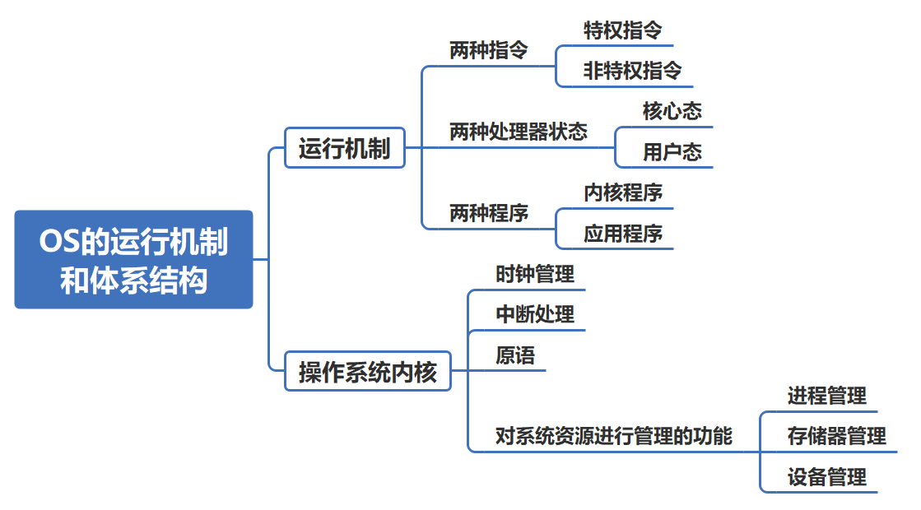
知识回顾
最常考知识点:
1.特权指令只能在核心态下执行
2.内核程序只能在核心态下执行
3.核心态、用户态之间的切换

Slide 121
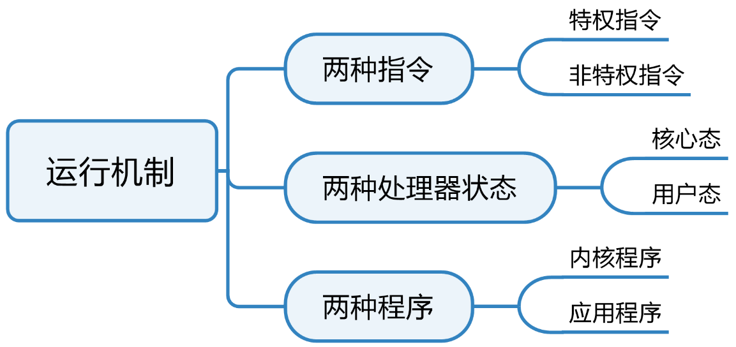
6.3 中断机构和中断处理程序
中断的概念和作用
1.当中断发生时，CPU立即进入核心态
2.当中断发生后， 当前运行的进程暂停运行，并由操作系统内核对中断进行处理
3.对于不同的中断信号，会进行不同的处理
发生了中断，就意味着需要操作系统介入，开展管理工作。由于操作系统的管理工作(比如进程切换、分配I/O设备等)需要使用特权指令，因此CPU要从用户态转为核心态。中断可以使CPU从用户态切换为核心态，使操作系统获得计算机的控制权。有了中断，才能实现多道程序并发执行。
遗留问题：用户态、核心态之间的切换是怎么实现的?
答：“用户态>核心态” 是通过中断实现的。并且中断是唯一途径。“核心态>用户态”的切换是通过执行一个特权指令，将程序状态字(PSW)的标志位设置为“用户态”

Slide 122
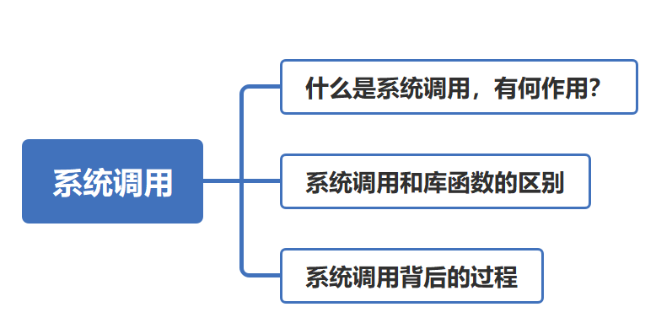
知识总览

Slide 123
什么是系统调用，有何作用？
知识点回顾：
操作系统作为用户和计算机硬件之间的接口，需要向上提供一些简单易用的服务。主要包括命令接口和程序接口。其中，程序接口由一组系统调用组成。
联机命令接口：用户说一句，系统做一句
命令接口
（允许用户直接使用）
用户
脱机命令接口：用户说一堆，系统做一堆
应用程序（软件）
用户接口
命令接口
程序接口（系统调用）
操作系统
程序接口（允许用户通过程序间接使用）
裸机（纯硬件）
由一组系统调用组成
“系统调用”是操作系统提供给应用程序（程序员/编程人员）使用的接口，可以理解为一种可供应用程序调用的特殊函数，应用程序可以发出系统调用请求来获得操作系统的服务。

Slide 124
什么是系统调用，有何作用？
问题：操作系统为什么要提供“系统调用”功能？
生活场景：你去学校打印店打印论文，当你按下“打印”之后，打印机开始工作。你的论文打印到一半时，另一位同学按下了“打印”按钮开始打印他自己的论文。最终，你的论文和该同学的论文页面并没有混杂在一起，都是按顺序依次打印的。
思考：如果各个进程可以随意地使用打印机，会发生什么情况？
你的论文打印到一半时，另一位同学按下了“打印”按钮开始打印他自己的论文。结果，你的后半部分论文与该同学的页面混杂在一起了。
解决方法：操作系统提供“系统调用”功能，用户进程想要使用打印机这种共享资源，只能通过系统调用向操作系统发出请求。操作系统会对各个请求进行协调管理。

Slide 125
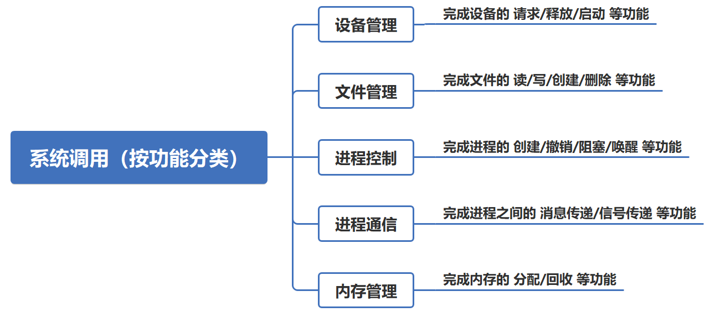
什么是系统调用，有何作用？
应用程序通过系统调用请求操作系统的服务。系统中的各种共享资源都由操作系统统一掌管，因此在用户程序中，凡是与资源有关的操作（如存储分配、I/O操作、文件管理等），都必须通过系统调用的方式向操作系统提出服务请求，由操作系统代为完成。这样可以保证系统的稳定性和安全性，防止用户进行非法操作。
create、open、read、write、save、close
系统调用的相关处理涉及到对系统资源的管理、对进程的控制、这些功能需要执行一些特权指令才能完成，因此系统调用的相关处理需要在核心态下进行
fork、exit、exec、wait
msgget、msgsend

Slide 126
系统调用与库函数的区别
应用程序
普通应用 程序 | 可直接进行系统调用，也可使用库函数。有的库函数涉及系统调用，有的不涉及
编程语言 | 向上提供库函数。有时会将系统调用封装成库函数，以隐藏系统调用的一些细节，使上层进行系统调用更加方便。
操作系统 | 向上提供系统调用
裸机
C库函数
系统调用的相关处理在核心态进行
系统调用
操作系统
不涉及系统调用的库函数：如“取绝对值”的函数
涉及系统调用的库函数：如“创建一个新文件”的函数

Slide 127
系统调用背后的过程
高级语言
汇编语言
编译
······
movl $4, %eax
······
int $0x80
将参数放入寄存器
系统调用:
write()
执行陷入指令

Slide 128
系统调用背后的过程
高级语言代码
代码1
代码2
调用库函数write(“abc“)该库函数内部封装了系统调用的复杂细节
代码4
指令5
·············
汇编语言指令
·············
前期处理相关指令
movl指令（将“abc”作为系统调用参数放到某个通用寄存器中）
int x 指令（trap/陷入/访管指令）
后续处理相关指令
·············
编译
int指令的参数x指明了系统调用号。此处的int不是整数的意思，其实是interrupt的缩写
开始
·············
返回
用户程序（汇编语言视角）
运行在用户态
处理系统调用的相关代码
（运行在核心态）
用户程序（高级语言视角）
传统系统调用参数
执行陷入指令（用户态）
执行系统调用相应服务程序（核心态）
返回用户程序
注意：
1. 陷入指令是在用户态执行的，执行陷入指令之后立即引发一个内中断，从而CPU进入核心态
2. 发出系统调用请求是在用户态，而对系统调用的相应处理在核心态下进行
3. 陷入指令是唯一一个只能在用户态执行，而不可在核心态执行的指令
Notes:
陷入指令是非特权指令

Slide 129
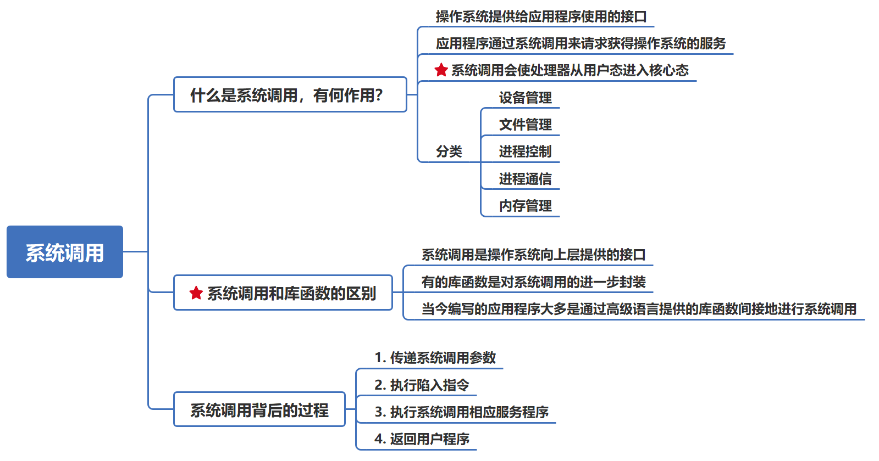
知识回顾
凡是与资源有关的操作、会直接影响到其他进程的操作，一定需要操作系统介入，即需要通过系统调用来实现
系统调用发生在用户态，对系统调用的处理发生在核心态。
执行陷入指令会产生内中断，使处理器从用户态进入核心态。

